Slide 1

Budování hodnoty vztahu se zákazníkem
Práce v systému HubSpot CRM
Ing. Radka Bauerová, Ph.D.
Seminář č. 9
16. 11. 2022

Slide 2

CÍLE SEMINÁŘE
Diskuze nad faktory působícími na budování vztahu
Tvorba newsletteru pro podporu budování hodnoty vztahu se zákazníkem s využitím faktorů působících na budování vztahu
Představení analytických nástrojů v HubSpot

Slide 3

Jaké faktory a jak působí při budování vztahu?
Epika
Emoce
Ekonomie
Edukace
Efektivita
Energie
Estetika
Entuziasmus
Etika
Notes:
Východiskem budování hodnoty vztahu se zákazníkem je vytváření pout mezi podnikem a zákazníkem. V odborné literatuře lze objevit různé faktory budování pevných vazeb. Jeli hovořeno o vazbách, pak jsou tím myšleny i povinnosti a závazky vyplývající ze vztahu. Jeden pohled na tuto problematiku nabízí devět faktorů (oblastí), neboli tzv. 9E (Lehtinen, 2007, s. 31).
EKONOMICKÁ SÍLA VZTAHU V rámci ekonomické síly je posuzován faktor ekonomie a efektivity zákaznických vztahů. ● EKONOMIE Zabývá se objemem obchodu a konkurenceschopností v oblasti ceny. ● EFEKTIVITA Zahrnuje efektivitu podniku, efektivitu vztahu a efektivitu zákazníka. Efektivita řeší zejména eliminaci zbytečných činností na základě spolupráce podniku a zákazníka a časovou náročnost dodávek. Velký význam zde má digitalizace pohybu zboží a nové distribuční kanály. Technologie podporují zákaznickou spolupráci.
SÍLA ZNAČKY Síla značky je ovlivněna hlavně těmito 4 faktory: estetikou, epikou, etikou a emocemi. ● ESTETIKA Estetika znamená krásu. Není jednoduché obecně formulovat symbol krásy. Pojetí krásy se může v různých kulturách a subkulturách lišit, i když globalizace přispěla k určité míře sjednocení. Přes rozdíly lze najít určité podobnosti, což v praxi může znamenat, že některé výrobky mohou být označovány jako estetické v celém světě. Estetika je spojena s designem výrobků. Estetika je spojena se smyslovým vnímáním výrobků (vidění, slyšení, vnímání chutí a vůně, fyzický kontakt a dotek). Zrak je dominantní lidský smysl. Zvukové pozadí může ovlivnit atmosféru prodeje a jednání. Hudba a vhodný styl mohou vyvolat dobrou náladu. Estetické prožitky zprostředkovávají také další smysly. Labužník si užije dobré jídlo (Lehtinen, 2007). Také vůně může navodit vhodnou atmosféru. Uchopení výrobku do ruky. Příjemné materiály na omak mohou vyvolat dobrý pocit. ● EPIKA Příběhy patří k nejstarším způsobům přenosu informací. Příběhy se vyprávěly a přenášely z generace na generaci. Lidé ještě neuměli číst, ani psát, ale už si vyprávěli, co zažili. Nejprve šly z úst do úst, později byly zdokumentované. Pozitivní jsou příběhy, které mohou přispět ke zvýšení hodnoty značek. Aby příběhy zaujaly, musí být zajímavé a vztahované k běžné denní realitě. Příběhy se často využívají v oblasti turistiky. Každý příběh musí mít svoji zápletku. K motivaci zákazníků se používají příběhy o úspěchu i nezdaru. ETIKA Všechny vztahy lze posuzovat dle jejich kvality. To znamená z hlediska chování jednoho k druhému a úrovně vzájemného kontaktu. V tržním prostředí probíhá soutěž. Stanovení pravidel je velmi důležité. Horší je již etická pravidla prosazovat. Etické chování se týká všech tržních elementů, jako je výrobce, prodejce i spotřebitel (Komárková, Rymeš, Vysekalová, 1998). Podívejte se na příklady etického chování (tabulka č.10.1). Jak zajistit etiku v podnikání? Jednak to závisí na mravní úrovni společnosti. Jednak se ochranou etiky zabývá platná legislativa, tržní dozor státními institucemi, neziskovými organizacemi zabývajícími se ochranou spotřebitelů a profesními organizacemi a svazy. ● EMOCE Emoce vnikají na základě zážitků s výrobkem, se službou, se situací, s prostředím, s lidmi a se značkou. Firmy se snaží pracovat s emocemi různým způsobem. V poslední době je možné se setkat s pojmem emoční marketing, který se zabývá emočními zážitky zákazníků (Vysekalová et al, 2014). Čím vším se emoční marketing zabývá? Je zaměřen na rozpoznání emocí a jejich třídění. Zkoumá možnosti zvýšení pozitivního vnímání emočních zážitků. Hledá způsoby, jak zvýšit emoční hodnotu u klíčových a loajálních zákazníků. Snaží se odpovědět i na otázku, zda je možné emoční komunikaci uplatnit i v konkurenčním boji. V neposlední řadě řeší proškolování zaměstnanců a prodejních týmů v oblasti spotřebitelských emocí a chování.
LIDSKÁ SÍLA VZTAHU V podniku i vztazích se jsou důležité všechny zdroje, lidské zdroje nevyjímaje (vlastníci, zaměstnanci, partneři). Lidská síla vztahu spočívá ve vzdělávání, v lidské energii a entuziasmu. ● VZDĚLÁNÍ A VŠEOBECNÉ POZNÁVÁNÍ (CO-EDUCATION) Lidé se učí od svého narození. Učí se z toho, co dělají, učí se ze svých zkušeností (viz teorie sociální učení). Absolvují studium a různá doplňující školení. Poznávání má vliv na budoucí vztah se zákazníky. Současný vývoj v organizacích směřuje k tomu, že zaměstnanci shromažďují nové vědomosti, sbírají informace, které sdílejí s ostatními, aby docházelo ke zlepšování spolupráce zaměstnanců (viz dále kolaborativní část CRM). ● ENERGIE Každý člověk má určitou energii, kterou potřebuje k vykonávání určitých činností. Rozlišujeme energii fyzickou, emoční, intelektuální a duchovní. Fyzická energie je spjata s naší vitalitou, pohotovostí, schopností udržet si koncentraci a plnit závazky. Emoční energie je spojena s mezilidskými vztahy a pouty. Je podstatná pro týmovou práci. Intelektuální energie je energií našeho myšlení, logiky a racionality. Podmiňuje plnění úkolů a schopnost pružné reakce na různé vzniklé situace. Duchovní energie představuje nadšení pro věc. Umožňuje plánování a představy o budoucnosti. 70Lidé se liší množstvím energie. Otázkou je, jak tuto energii využívat. Podniky potřebují udržet energii svých zaměstnanců vhodnou motivací a stimulací. Zákazník nabízí energii, zdroje a investuje do práce. ● ENTUZIASMUS Představuje nadšení, které motivuje k vynakládání sil k zajištění určitých cílů a pracovních úkolů. Entuziasmus souvisí s energií. Zapojení energie a elánu posiluje koncentraci. Práce se může stát zdrojem nadšení, i když historicky ne vždy mohla být hodnocena v tom pozitivním smyslu. Význam práce je vztažen k času a kultuře. Lidé nepotřebují mít práci jako takovou, ale potřebují mít smysl života. Naplnění tohoto smyslu vede k dalšímu nadšení a energii. Budoucí konkurenční výhoda, kterou si podnik vytvoří, může být výsledkem nadšení a ze vztahu se zákazníkem. Mnohem více nadšení lze najít v kolektivech, kde je veselo, dobrá nálada a smích (Lehtinen, 2007). Sociologové označují smích jako sociální tmel, který sbližuje lidi.

Slide 4
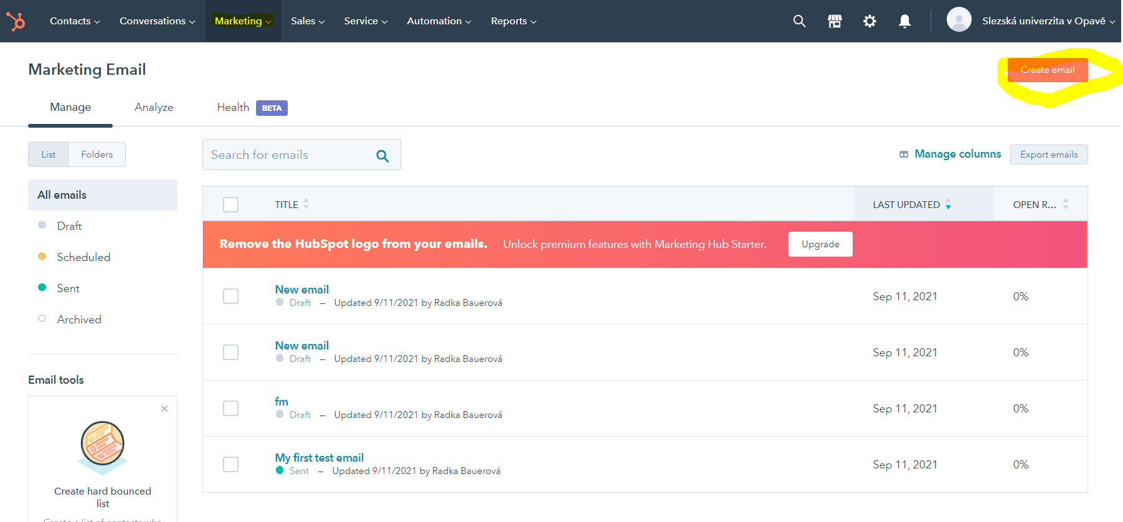
TVORBA NEWSLETTERU PRO PODPORU BUDOVÁNÍ HODNOTY VZTAHU SE ZÁKAZNÍKEM
S využitím vytvořeného listu kontaktů

Slide 5
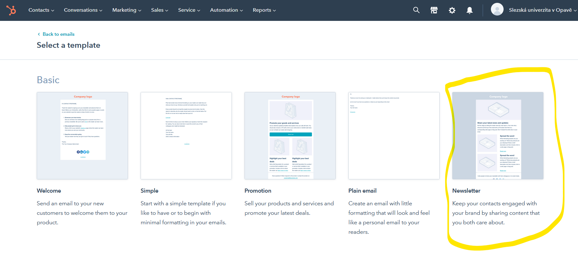
TVORBA NEWSLETTERU PRO PODPORU BUDOVÁNÍ HODNOTY VZTAHU SE ZÁKAZNÍKEM

Slide 6
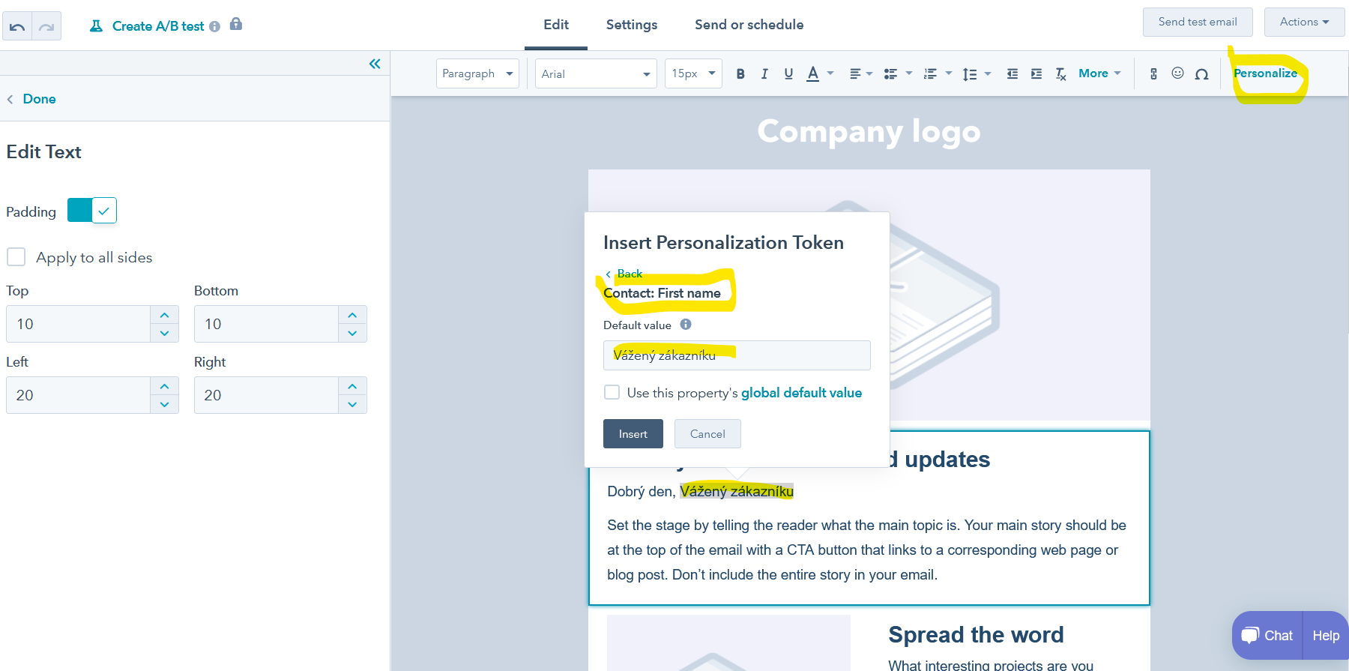
TVORBA NEWSLETTERU PRO PODPORU BUDOVÁNÍ HODNOTY VZTAHU SE ZÁKAZNÍKEM
Personalizace e-mailu

Slide 7
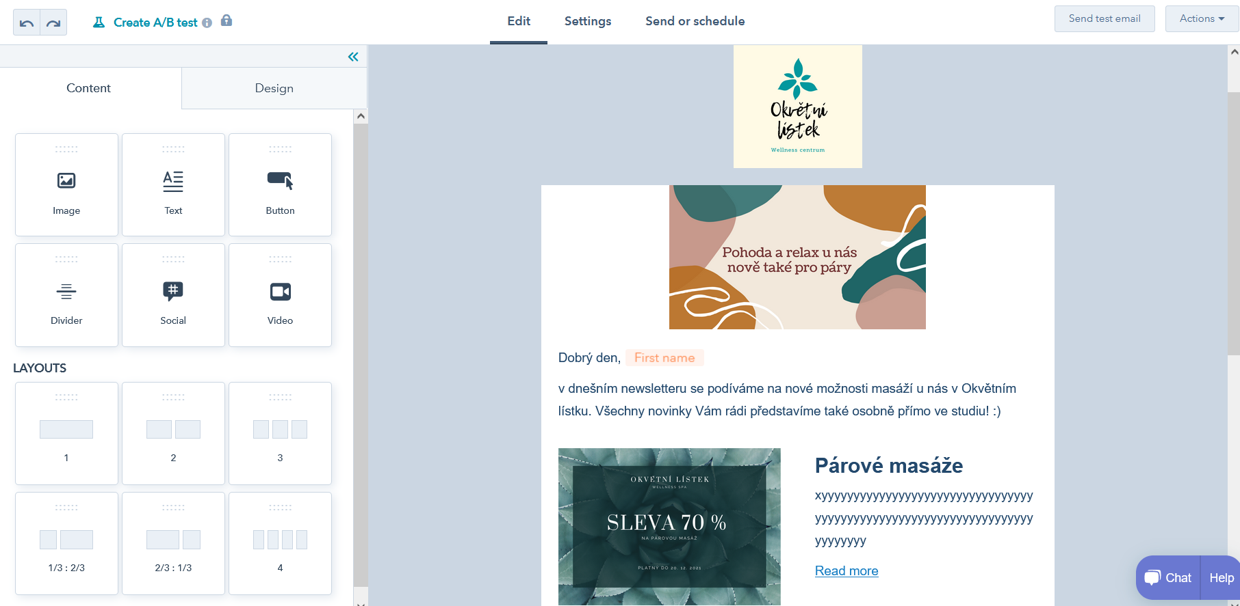
TVORBA NEWSLETTERU PRO PODPORU BUDOVÁNÍ HODNOTY VZTAHU SE ZÁKAZNÍKEM
Vytvoření obsahu newsletteru

Slide 8
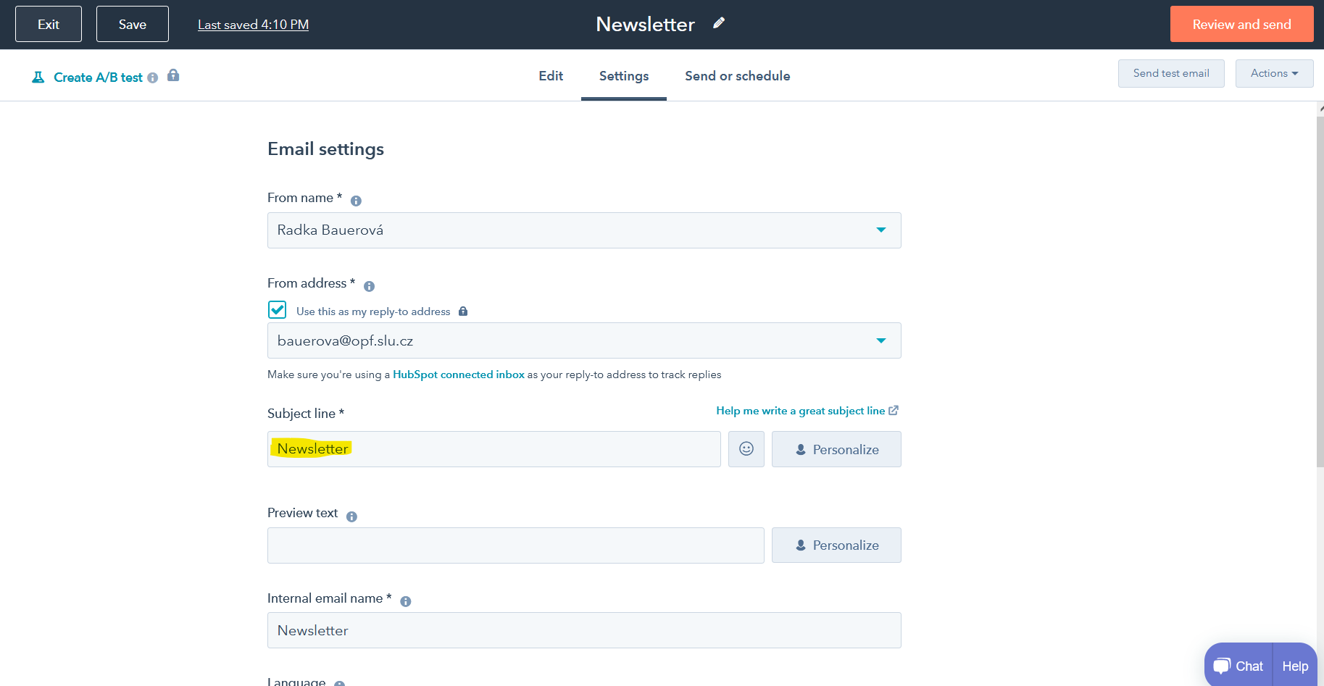
TVORBA NEWSLETTERU PRO PODPORU BUDOVÁNÍ HODNOTY VZTAHU SE ZÁKAZNÍKEM

Slide 9
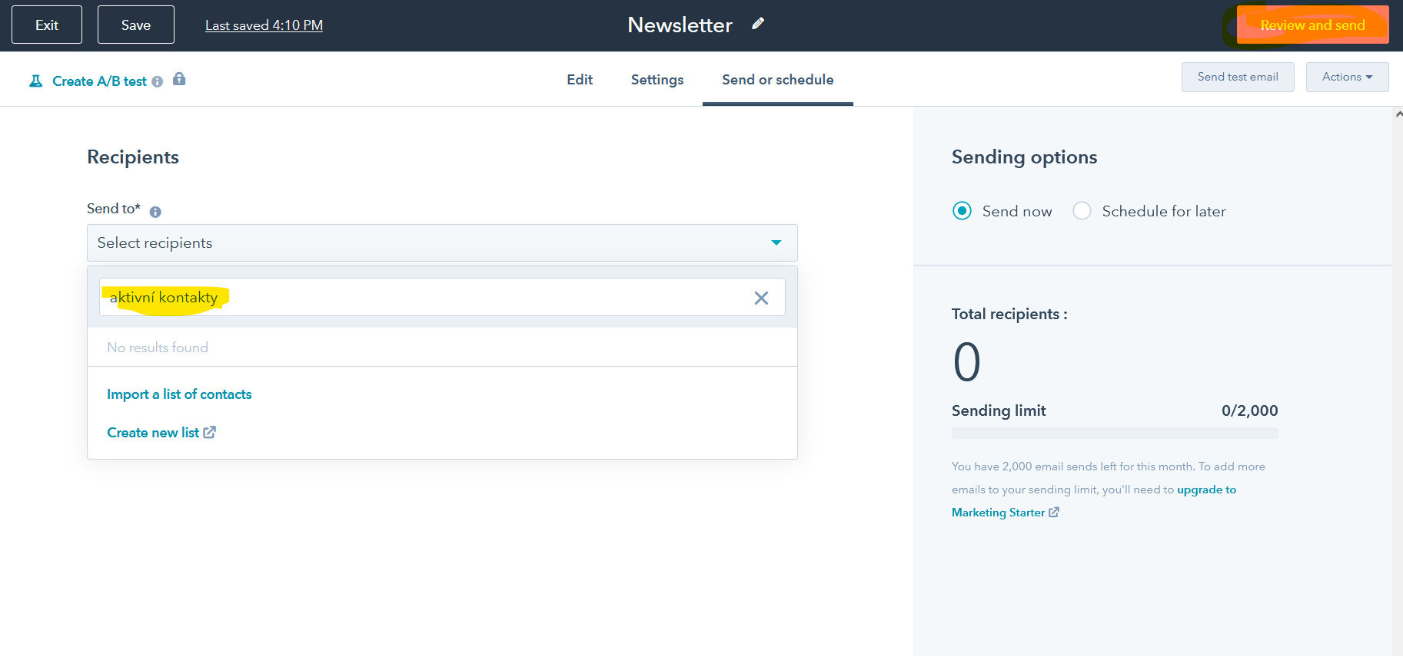
TVORBA NEWSLETTERU PRO PODPORU BUDOVÁNÍ HODNOTY VZTAHU SE ZÁKAZNÍKEM

Slide 10
TÝMOVÝ ÚKOL – Naše fiktivní společnost
V týmu vytvořte newsletter, který rozešlete na své kontakty pomocí systému HubSpot CRM:
Vytvořte obsah newsletteru pro podporu loajality zákazníků. E-mail bude obsahovat:
  název společnosti
  logo společnosti vložené pomocí rozšíření Canva
  Informace o novinkách, zajímavostech a akčních nabídkách apod.
  odkaz, kde je možné si akční nabídku zakoupit (není nutné vytvářet reálný odkaz na reálné webové stránky – stačí odkaz na naše OPF webovky)
  lištu s odkazem na soc.média
Jak napsat newsletter, který neskončí v koši? → Rady a tipy, jak psát kvalitní newslettery (shoptet.cz)

Slide 11

PŘEDSTAVENÍ ANALYTICKÝCH NÁSTROJŮ V HUBSPOTU

Slide 12
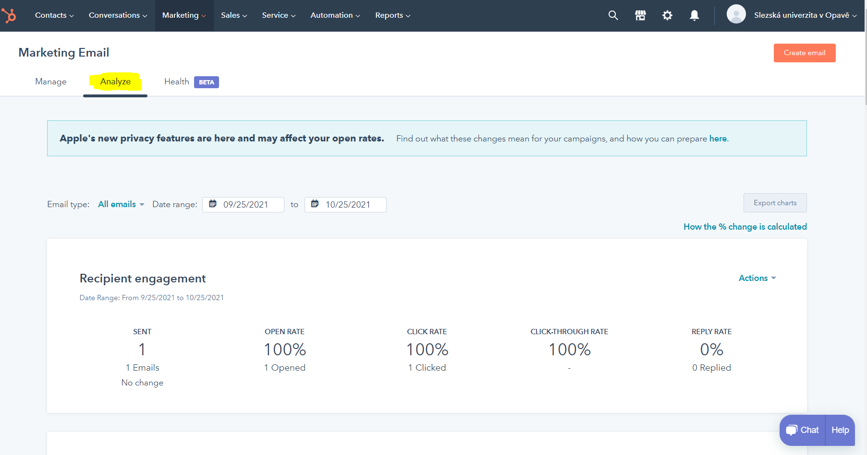
PŘEDSTAVENÍ ANALYTICKÝCH NÁSTROJŮ V HUBSPOTU

Slide 13
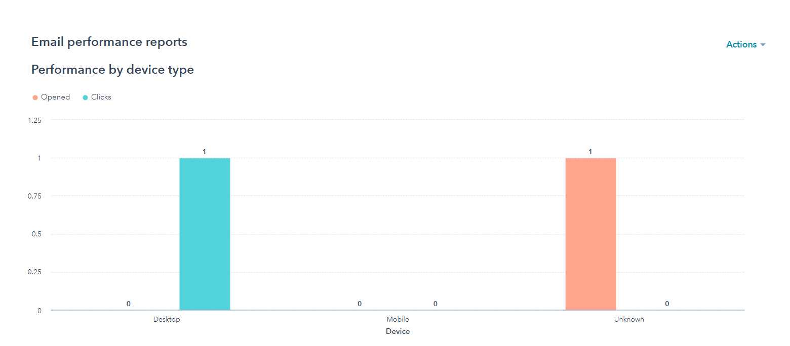
PŘEDSTAVENÍ ANALYTICKÝCH NÁSTROJŮ V HUBSPOTU

Slide 14
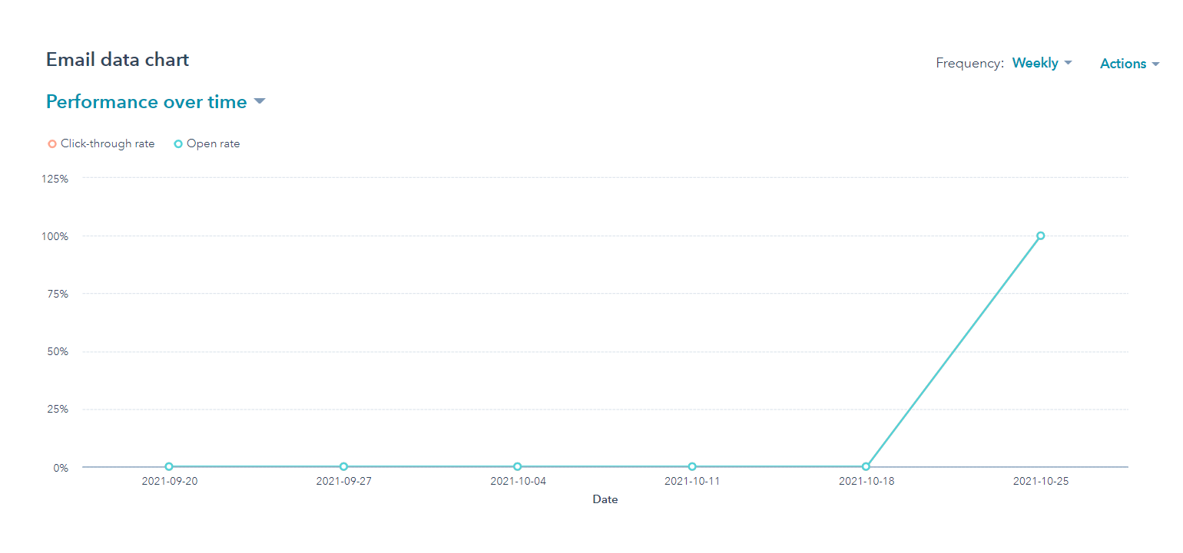
PŘEDSTAVENÍ ANALYTICKÝCH NÁSTROJŮ V HUBSPOTU

Slide 15
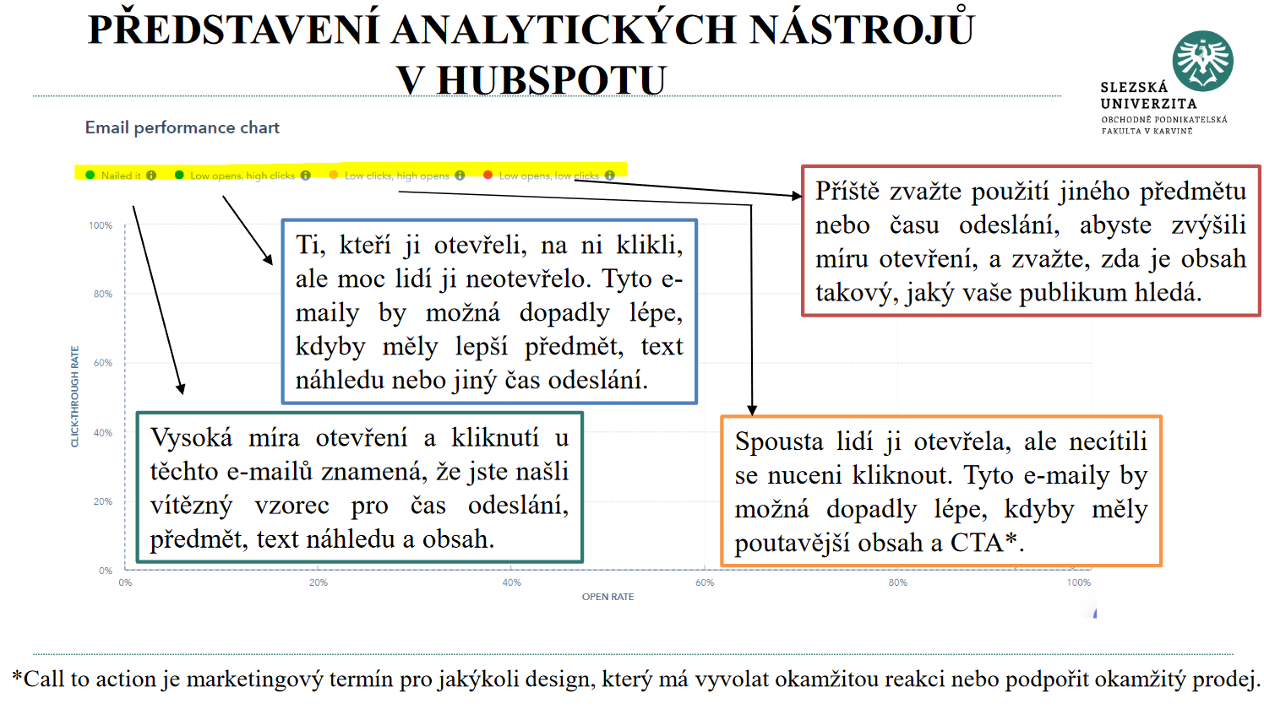
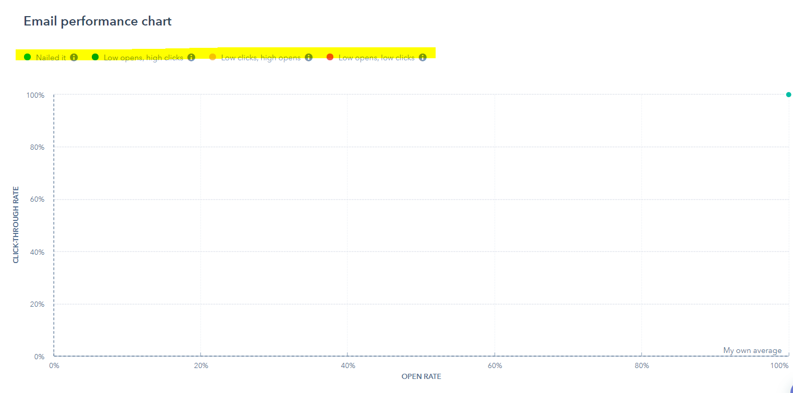
PŘEDSTAVENÍ ANALYTICKÝCH NÁSTROJŮ V HUBSPOTU

Slide 16

Děkuji za pozornost
☺
Máte dotazy?

